Slide 1
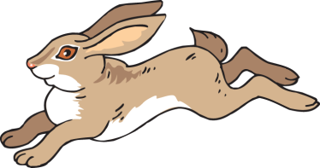
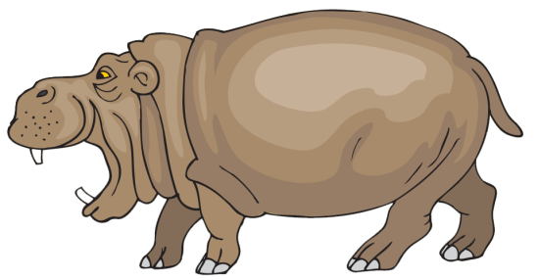
Допоможіть тваринам знайти свої будиночки відповідно до кількості складів у слові.

Slide 2
Назвіть предмети. Визначте кількість складів у словах- назвах та доберіть до них відповідні складові моделі.

Slide 3
Зробіть звуковий аналіз слів. Чим відрізняються звукові моделі?

Slide 4
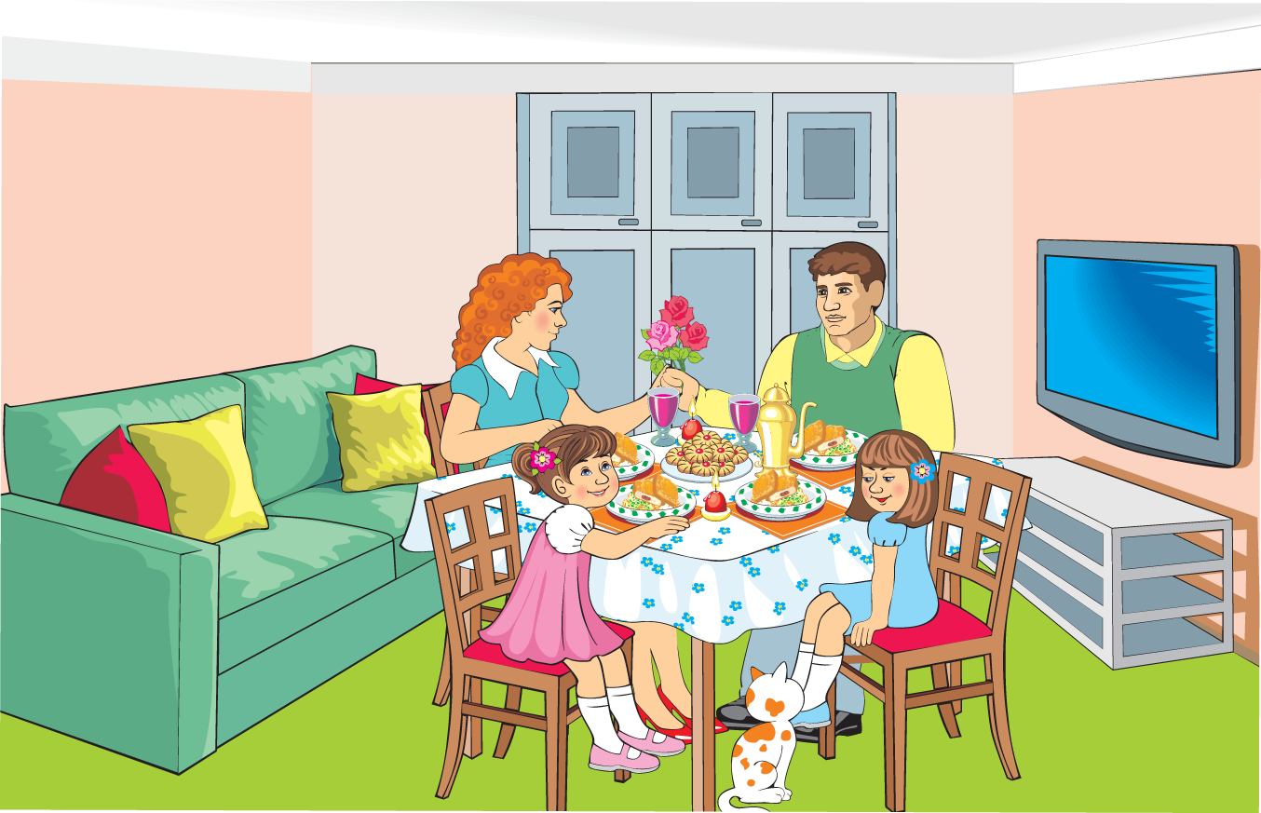
Назвіть меблі в кімнаті. Визначте кількість складів у їхніх
назвах. Вчіться визначати наголошений склад у словах, використовуючи питальний тон у вимові назви (Це ди-ван?).

Slide 5
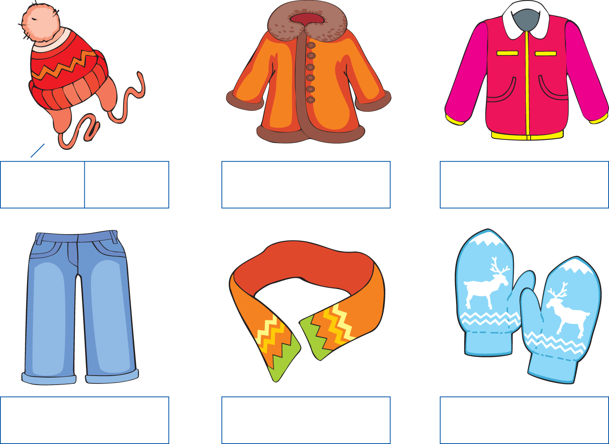
Що зображено на малюнках? Поділіть слова на склади. Визначте наголос.

Slide 6
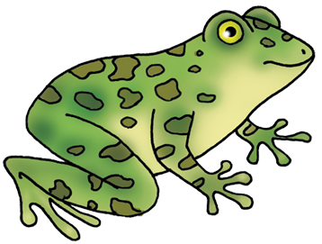
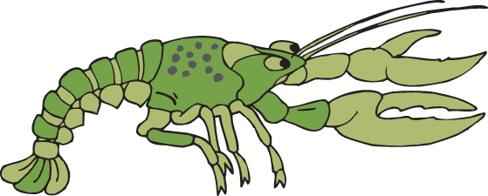
Назвіть жителів водойм. Визначте кількість складів і для кожного слова доберіть відповідну складову модель.

